Slide 1

Sistemas Elétricos
Choque Elétrico
Tipos de Proteção;
Efeitos do Choque elétrico;
Tipos de Contatos;
Fenômenos Patológicos Críticos.
Aula 09

Slide 2
O choque Elétrico
O contato entre um condutor vivo e a massa de um elemento metálico, a corrente de fuga normal, ou ainda uma deficiência ou falta de isolamento em um condutor ou equipamento (máquina de lavar roupa, chuveiro elétrico, geladeira etc.) podem representar risco de choque elétrico.
Uma pessoa que neles venha a tocar recebe uma descarga de corrente, em virtude da diferença de potencial entre a fase energizada e a terra.
A corrente atravessa o corpo humano, no sentido da terra.
O choque elétrico e seus efeitos serão tanto maiores quanto maiores forem: a superfície do corpo humano em contato com o condutor e com a terra, a intensidade da corrente, o percurso da corrente no corpo humano e o tempo de duração do choque.

Slide 3
Tipos de Proteção
O Condutor de Proteção (Fio Terra) – Permite o desvio das correntes de fuga, residual ou de curto-circuito para a terra;
O Dispositivo Interruptor de Corrente de Fuga (DR) – Quando a corrente de fuga atinge determinado valor, provoca a atuação do dispositivo de proteção denominado dispositivo de proteção à corrente diferencial-residual (dispositivo DR).
Em geral, o dispositivo DR vem incorporado ao disjuntor termomagnético que protege o circuito e atuam para correntes de fuga a partir de 30 mA.

Slide 4
Efeitos do Choque Elétrico
Morte aparente ou perda dos sentidos;
Anoxia – paralização da respiração por falta de oxigênio;
Asfixia – ausência de respiração;
Anoxemia – ausência de oxigênio no sangue como conseqüência da anoxia;
Danos no músculo cardíaco – provocados pela violenta contração;
Fibrilação ventricular
As alterações musculares e outros efeitos fisiológicos da corrente (queimaduras, efeitos eletrolíticos etc.) irão depender da intensidade e do percurso da corrente pelo corpo humano. A corrente poderá atingir partes vitais ou não.

Slide 5
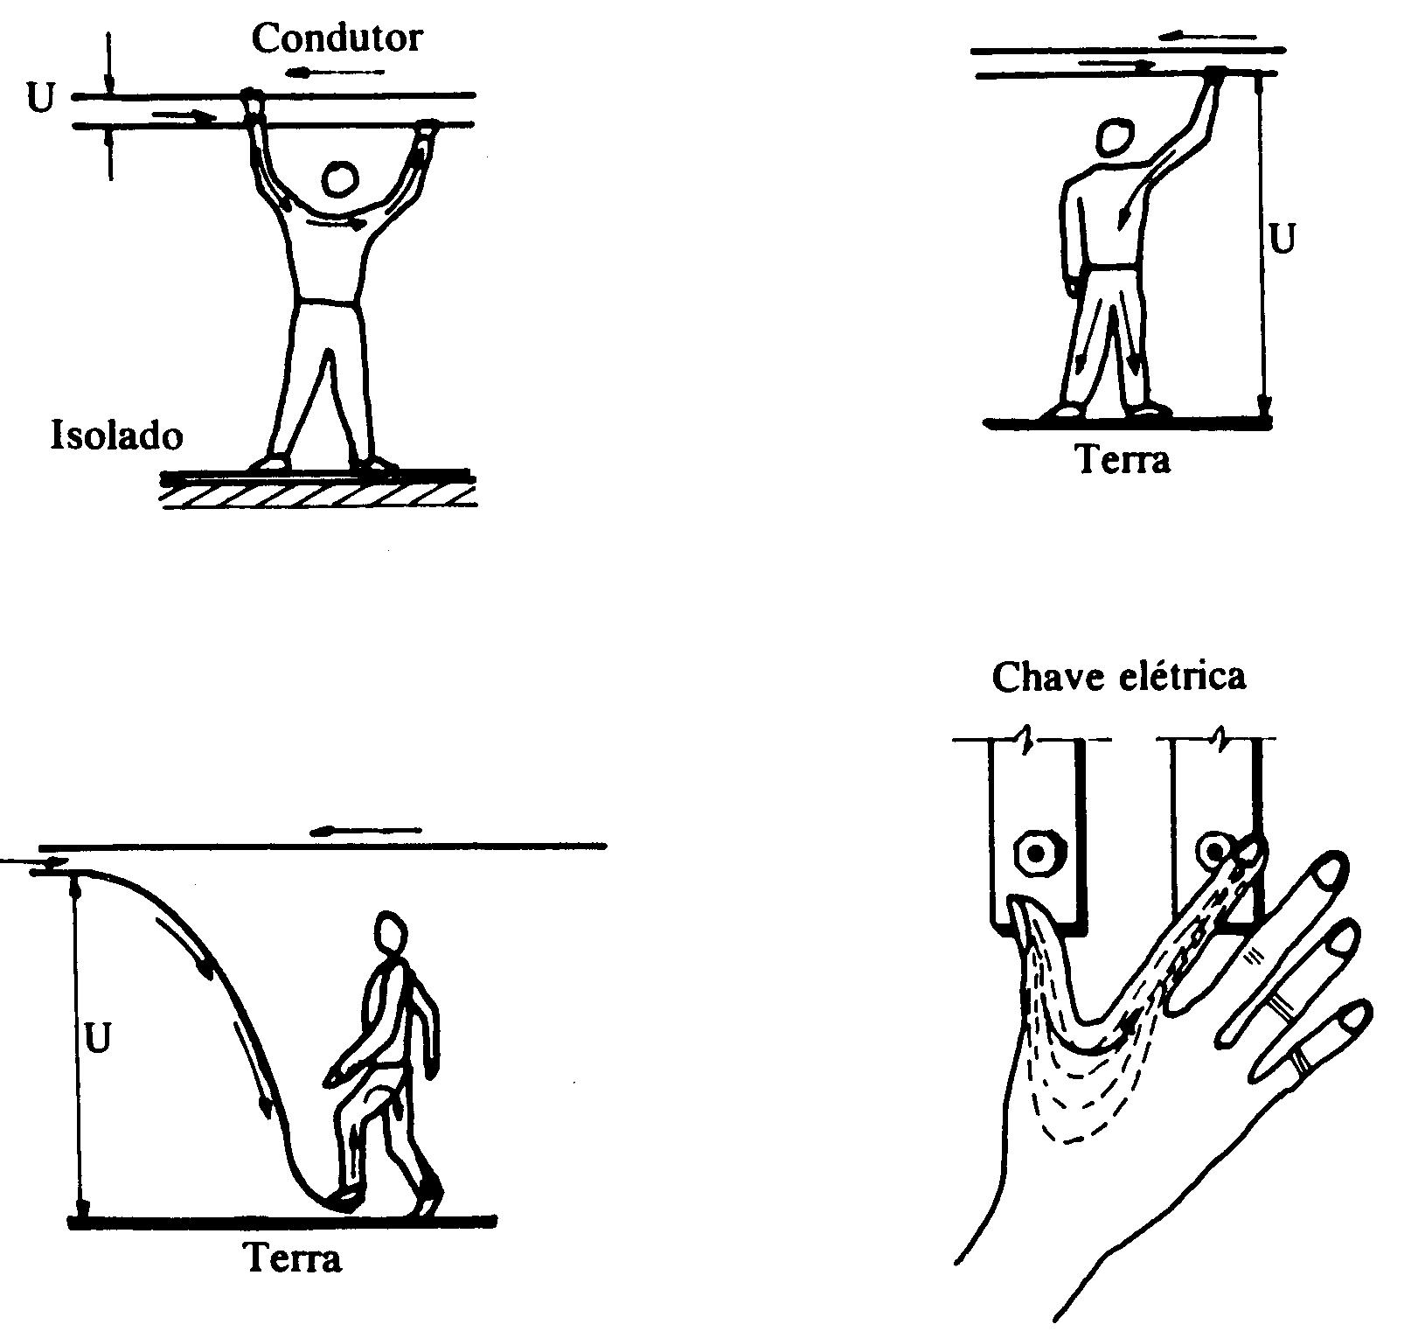
Percursos da corrente elétrica no corpo humano

Slide 6
Características Elétricas do Corpo Humano
O organismo humano é mais sensível à corrente alternada do que à corrente contínua.
Na freqüência de 60 Hz, o limiar de sensação da corrente alternada é de 1 mA, ao passo que, no caso da corrente contínua é de 5 mA.
As perturbações orgânicas são mais acentuadas em acidentes com correntes de baixa freqüência, denominadas industriais, do que para as freqüências elevadas.
O corpo humano comporta-se como um condutor complexo, mas, numa simplificação, podemos assimilá-lo a um condutor simples e homogêneo.

Slide 7
Características Elétricas do Corpo Humano
O corpo humano submetido a um circuito energizado sob uma tensão V, seja percorrido por uma corrente elétrica I_{ch}, determinada por:
Onde
R_{cont.1} e R_{cont.2} são resistências de contato do corpo com os condutores ou entre condutor e terra. Essas resistências são da ordem de 15.000 Ω/cm² de pele.
R_{corpo} é a resistência do corpo à passagem da corrente. Depende do percurso, isto é, dos pontos de ligação do corpo com as partes energizadas dos circuitos. R_{corpo} ≅ 500 Ω, desde a palma da mão à outra ou à planta do pé.
Observação: Quando a pele se acha molhada, a resistência de contato torna-se menor porque a água penetra em seus poros e melhora o contato.

Slide 8
Resistência total, incluindo as resistências por contatos para corrente alternada – 60 Hz
Situação | Resistência total ordem de grandeza (em ohms) | Corrente no corpo sob a tensão de 100 volts (em miliampères)
1. A corrente entra pela ponta do dedo de uma das mãos e sai pela ponta do dedo de outra mão (dedos secos). | 15.700 | 6
2. A corrente entra pela palma de uma das mãos e sai pela palma da outra mão (secas). | 900 | 111
3. A corrente entra pela ponta do dedo e sai pelos pés calçados. | 18.500 | 5
4. A corrente entra pela ponta do dedo e sai pelos pés calçados ou descalços (molhados). | 15.500 | 6
5. A corrente entra pela mão através de uma ferramenta e sai pelos pés calçados (molhados). | 600 | 116
6. A corrente entra pela mão molhada e sai por todo o corpo mergulhado em uma banheira. | 500 | 200

Slide 9
Tipos de Contatos
Os choques elétricos em uma instalação podem se originar de dois tipos de situação:
Contatos Diretos: que são os contatos de pessoas ou animais com partes vivas sob tensão (fases). São provocados, via de regra por falhas de isolamento, por ruptura ou remoção indevida de partes isolantes ou por atitude imprudente de uma pessoa com uma parte viva (energizada).
Contatos Indiretos: que são os contatos de pessoas ou animais com massas que ficaram sob tensão devido a uma falha de isolamento. Os contatos indiretos, por sua vez, são particularmente perigosos, uma vez que o usuário que encosta a mão numa massa de equipamento com problema de isolamento provocado por uma falta ou por um defeito interno no equipamento. Por essas razões, a NBR 5410 dá uma ênfase especial à proteção contra contatos indiretos (condutor de proteção e dispositivos DR).

Slide 10
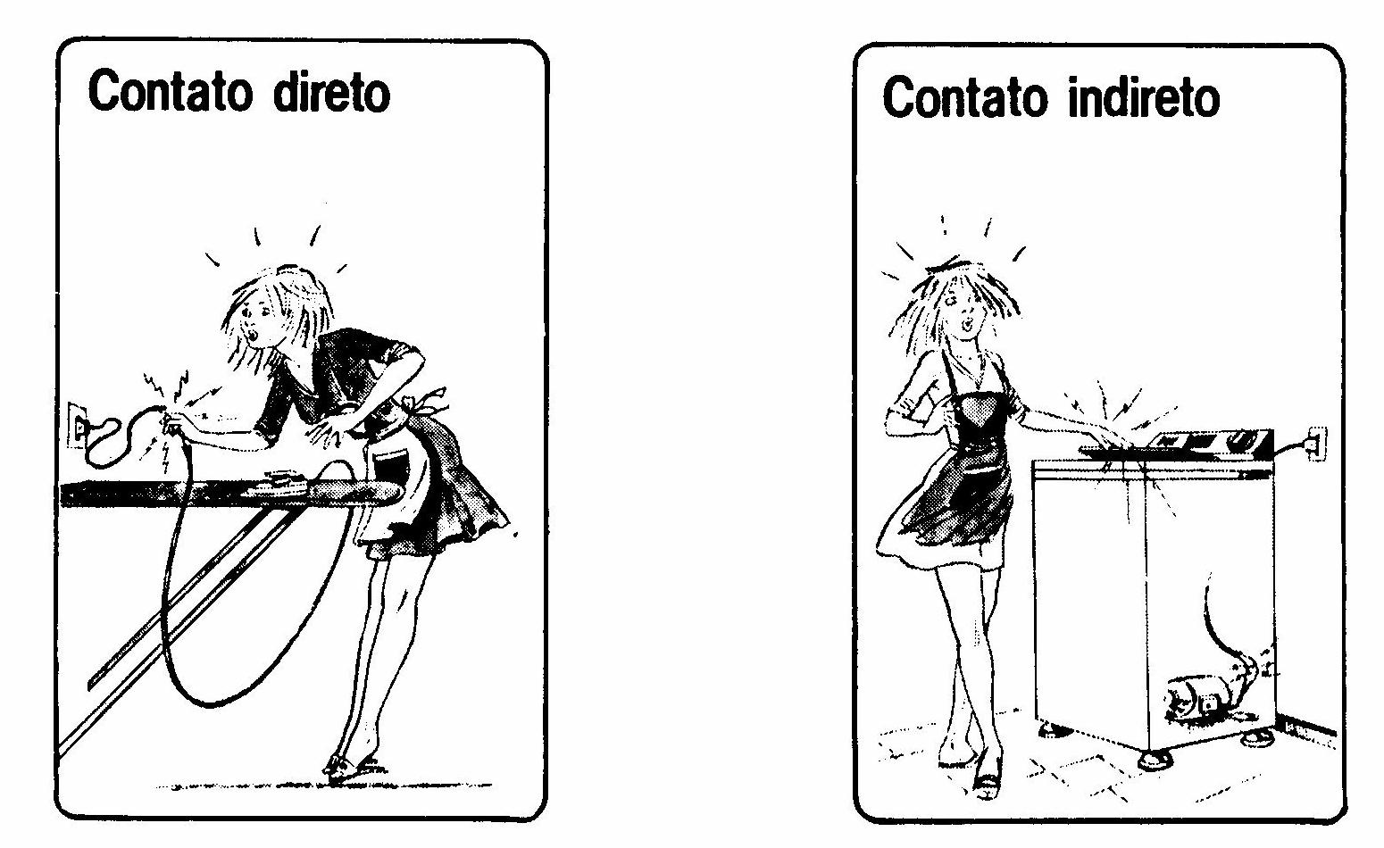
Tipos de Contatos

Slide 11
Efeitos fisiológicos da corrente elétrica (choque elétrico)
Corrente Alternada de 15 a 100 Hz, trajeto entre extremidades do corpo, pessoas de, no mínimo, 50 kg de peso
Faixa de Corrente | Reações Fisiológicas Habituais
0,1 a 0,5 mA | Leve percepção superficial; habitualmente nenhum efeito.
0,5 a 10 mA | Ligeira paralisia nos músculos do braço, com início de tetanização; habitualmente nenhum efeito perigoso.
10 a 30 mA | Nenhum efeito perigoso se houver interrupção em, no máximo, 5 segundos.
30 a 500 mA | Paralisia estendida aos músculos do tórax, com sensação de falta de ar e tontura; possibilidade de fibrilação ventricular se a descarga elétrica se manifestar na fase crítica do ciclo cardíaco (diástole) e por um tempo superior a 200 ms.
Acima de 500 mA | Traumas cardíacos persistentes; nesse caso o efeito é letal, salvo intervenção imediata de pessoal especializado com equipamento adequado (desfibrilador).

Slide 12
Fenômenos Patológicos Críticos
Tetanização: é a paralisia muscular provocada pela circulação de corrente através dos tecidos nervosos que controlam os músculos. Superposta aos impulsos de comando da mente, a corrente os anula podendo bloquear um membro ou o corpo inteiro. De nada valem, nesses casos, a consciência do indivíduo e sua vontade de interromper o contato.
Parada Respiratória: quando estão envolvidos na tetanização os músculos peitorais, os pulmões são bloqueados e pára a função vital de respiração. Trata-se de uma situação de emergência.

Slide 13
Fenômenos Patológicos Críticos
Queimaduras: a passagem de corrente elétrica pelo corpo humano é acompanhada do desenvolvimento de calor por efeito Joule, podendo produzir queimaduras. As queimaduras produzidas por corrente elétrica são, geralmente, as mais profundas e as de cura mais difícil, podendo mesmo causar a morte por insuficiência renal.
Fibrilação Ventricular: se a corrente atinge diretamente o músculo cardíaco, poderá perturbar seu funcionamento regular. Os impulsos periódicos que, em condições normais, regulam as contrações (sístole) e as expansões (diástole) são alterados: o coração vibra desordenadamente e, em termos técnicos, “perde o passo”. A fibrilação é um fenômeno irreversível que só pode ser anulada mediante o emprego de um “desfibrilador ventricular”.

